Slide 1
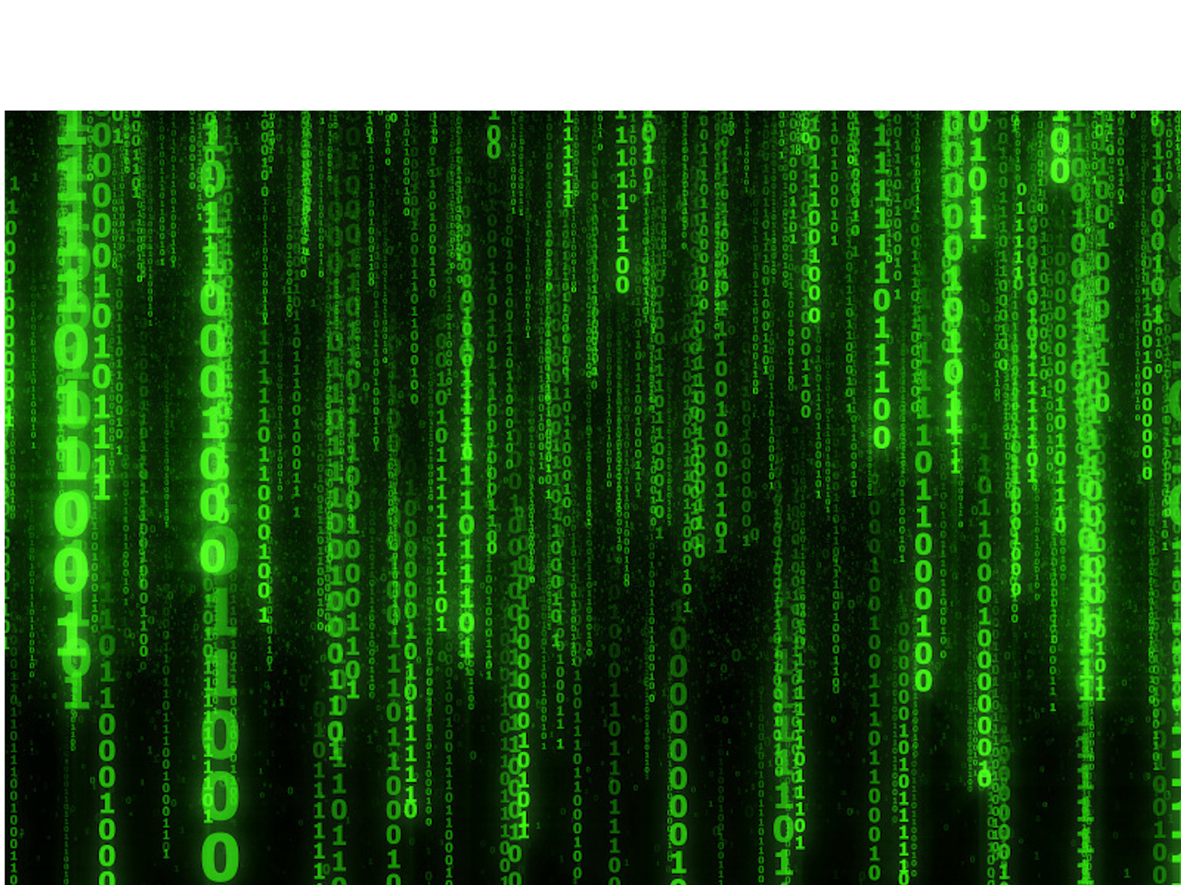
Tecniche base di programmazione informatica

Slide 2
Perché scegliere questa opzione?
Ti sei mai chiesta/o cosa c’è «dietro» a una pagina web?
Ti sei mai chiesta/o come fa il PC a ordinare le fotografie e i documenti per data o in ordine alfabetico?
Sei interessata/o a studiare informatica o materie affini in futuro?
Ti piace la logica?
Ti incuriosisce sapere come funzionano alcuni programmi che si usano a scuola?
Ti piace metterti in gioco?
Allora questa potrebbe essere l’opzione giusta per te!

Slide 3
Cosa ti offre questa opzione?
Imparare a ragionare tramite gli algoritmi
Per esempio: «Se a=6 allora scrivi «molto buono», se a=5 allora scrivi «buono»,…, se no scrivi «insufficiente»»
Sviluppare le tue competenze logiche, creative, digitali e il tuo pensiero computazionale
Imparare a scrivere in pseudocodice
Affinare l’algoritmo trial and error
Attività teoriche e pratiche
E tante altre cose!

Slide 4
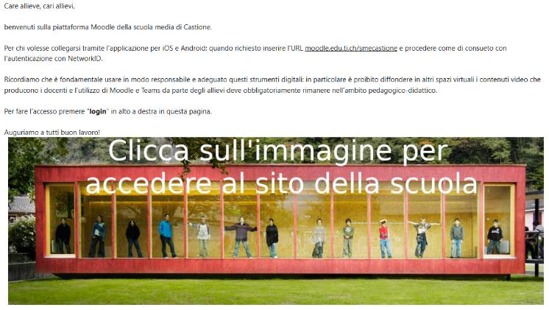
Linguaggi di programmazione
HTML

Slide 5
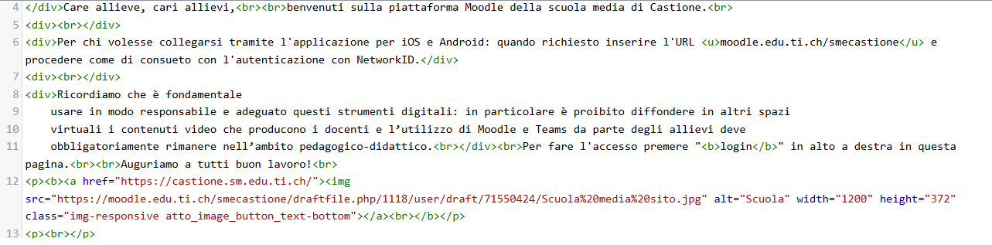
Linguaggi di programmazione
HTML

Slide 6
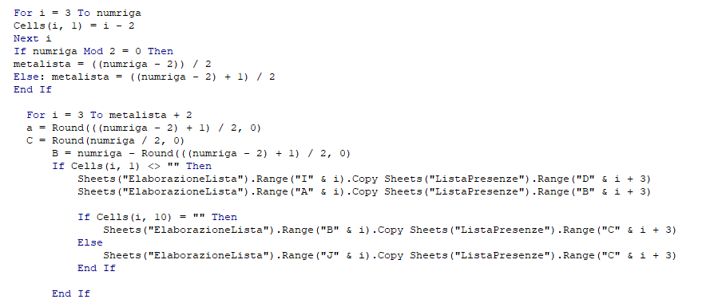
Linguaggi di programmazione
VBA

Slide 7
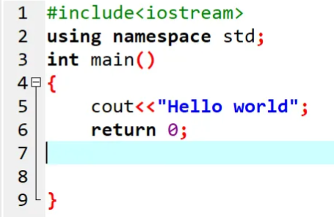
Linguaggi di programmazione
C++

Slide 8

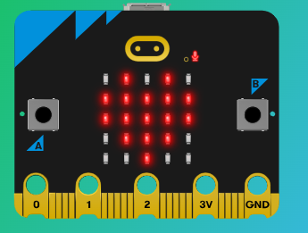


Strumenti di lavoro
Moodle
Excel
WordPad
MicroBit
Altro

Slide 9

Domande?

